Slide 1
上节课内容
类的定义和使用
封装性
存取函数
重载函数
派生类扩充基类
派生类改进基类
面向对象程序设计的概念和特点

Slide 2
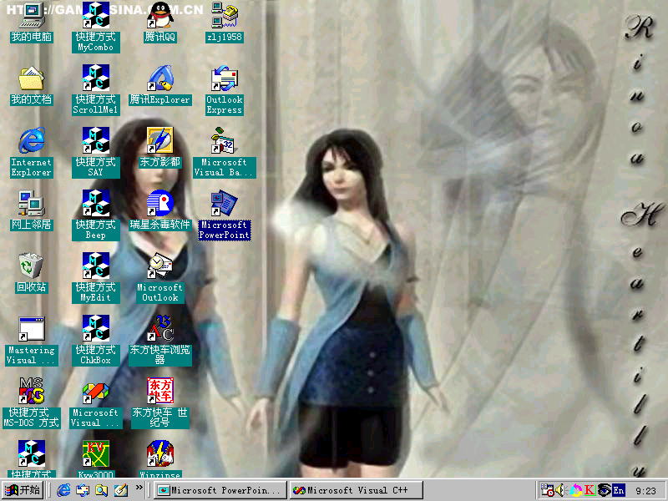
Windows编程

Slide 3
Windows编程
Windows 程序的特点：
C
界面风格统一，便于用户掌握使用
⁺ ⁺
C
可视化的开发工具使界面生成简单、美观统一，减少开发者劳动量
⁺ ⁺
C
提供丰富的应用程序编程接口（Windows API）
⁺ ⁺
面向对象的开发模式
C
易读性
⁺ ⁺
优点
可维护性
重用性
C
采用消息驱动机制
⁺ ⁺

Slide 4
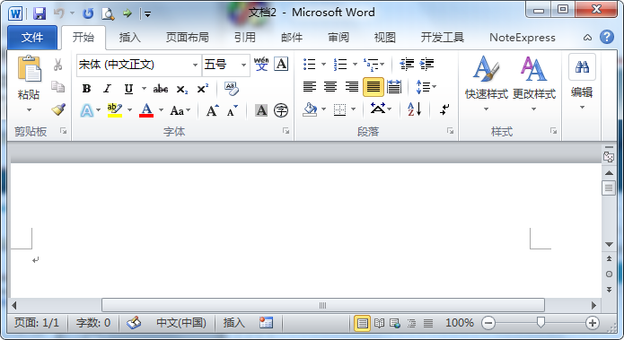
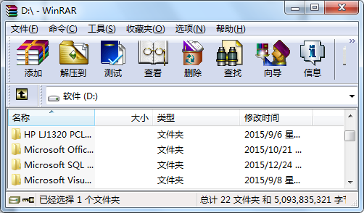
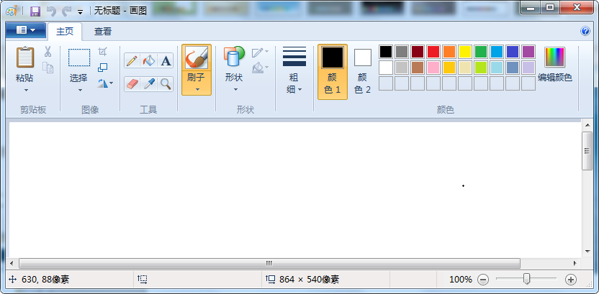
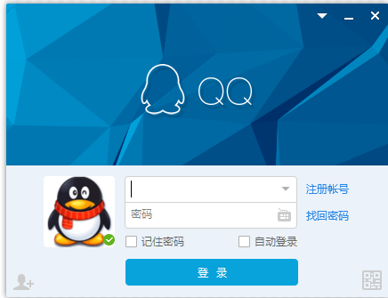

Slide 5
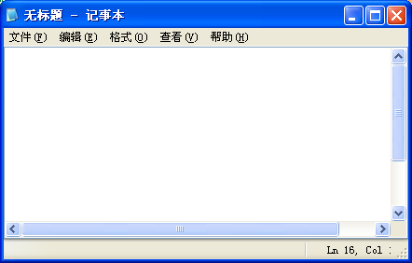
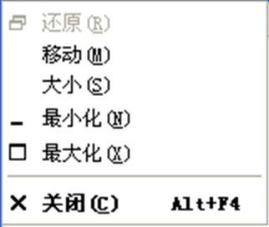
窗 口
窗口是屏幕上的一块区域，利用它取得用户的输入，显示程序的输出。
每一个Windows程序至少要创建一个窗口——主窗口
标题栏
菜单栏
系统菜单
垂直滚动条
可调边框
客户区
状态栏
水平滚动条
Notes:
非客户区：程序图标、标题栏、菜单栏、左右两个框和地下的状态栏

Slide 6
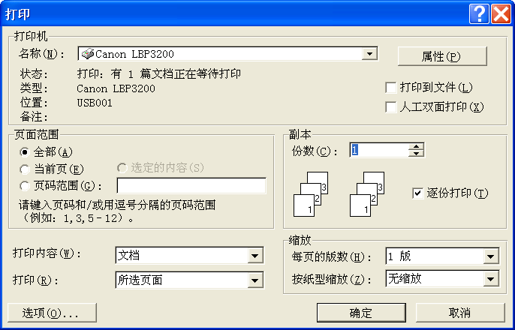
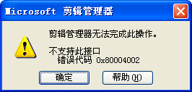
窗 口
窗口是屏幕上的一块区域，利用它取得用户的输入，显示程序的输出。
每一个Windows程序至少要创建一个窗口——主窗口

Slide 7
API函数
Application Programming Interface
（应用程序编程接口）
API函数有1000多种。
API 函数是最底层的服务。
在Windows OS下运行的程序最终都是通过API函数来完成工作。
程序中要使用API函数，需要包含头文件windows.h。
Notes:
想让操作系统做什么事情，可以通过调用相应的API函数。
操作系统是位于硬件之上的第一层软件，管理者计算机的所有软硬件资源，其它软件都是建立在操作系统之上的。因此操作提供的是最底层的服务，最基本的，其它软件都是通过API函数来完成工作。

Slide 8
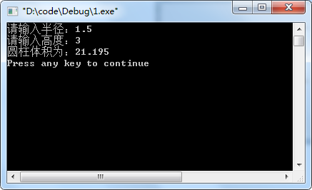
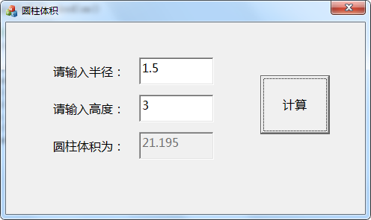

Slide 9
消息驱动——程序设计思想
用户
操作系统
应用程序
事件
消息
Notes:
消息是应用程序与操作系统之间交互的手段，比如关机时，操作系统会向所有正在运行的应用程序发送一个关机的消息，告知它们退出内存。应用程序用回应消息的方式响应操作系统。

Slide 10
消息驱动——程序设计思想
Windows
应用程序
键盘消息
消息队列
消息循环
取消息
鼠标消息
其他消息
处理消息
Notes:
类似食堂师傅打饭

Slide 11
Windows应用程序的消息
消息的来源
C
⁺ ⁺
1、输入消息：包括键盘和鼠标的输入。
2、控制消息：用来与窗口中的控件（按钮、列表框、滚动条等）进行双向通信。
3、系统消息：对程序化的事件或系统时钟中断作出反应。
4、用户消息：这是程序员自己定义并在应用程序中主动发出的消息。
Notes:
消息既可以由用户的操作引发，也可以由应用程序产生，当然Windows本身也能发出消息，Windows程序的消息来源有四种

Slide 12
Windows应用程序的消息
消息的组成
C
⁺ ⁺
1、消息名称（UINT），用宏表示。
2、两个参数WPARAM、LPARAM。
Notes:
当用户进行了输入或是窗口的状态发生改变时系统都会发送消息到某一个窗口。

Slide 13
Windows常用消息
C
窗口消息
⁺ ⁺
WM_CREATE，WM_DESTROY，WM_CLOSE,
WM_MOVE , WM_SIZE , WM_PAINT
C
键盘消息
⁺ ⁺
WM_CHAR，WM_KEYDOWN，WM_KEYUP
C
鼠标消息
⁺ ⁺
WM_MOUSEMOVE, WM_LBUTTONDOWN,
WM_LBUTTONUP, WM_LBUTTONDBLCLK,
WM_RBUTTONDOWN, WM_RBUTTONUP,
WM_RBUTTONDBLCLK
C
焦点消息
WM_SETFOCUS，WM_KILLFOCUS
⁺ ⁺
C
定时器消息 WM_TIMER
⁺ ⁺
Notes:
窗口消息：与窗口的内部运作有关，如创建窗口，绘制窗口，销毁窗口等。可以是一般的窗口，可以是 Dialog,控件等。

Slide 14
Windows应用程序的消息
谁接收消息
C
⁺ ⁺
一个消息必须由一个窗口接收，在窗口的过程函数(WNDPROC)中可以对消息进行分析，对自己感兴趣的消息进行处理。
未处理的消息到那里去了?
C
⁺ ⁺
OS为窗口提供了默认的窗口过程函数，这个窗口过程函数将负责处理那些用户不处理的消息。
Notes:
在操作过程中往往会产生很多消息

Slide 15
消息驱动的整个流程
系统发生了或用户发出某个事件；
Windows把这个事件翻译为消息，然后把它投递到程序的消息队列中；
应用程序从消息队列中接收到这个消息；
应用程序把消息分派给相应的窗口；
窗口接收这个消息并进行处理（由这个窗口的窗口过程函数负责处理这个消息）。
Notes:
消息的产生来源于系统事情(包括计时器事件)和用户事情,Windows用消息来调入和关闭(还有其它处理,如绘制一个窗口等)应用程序,一个典型表现是在关机操作中，Windows发一个关机的消息给所有正在运行的应用程序，告知它们退出内存，此时，应用程序用回应消息的方法来响应OS，因此，消息是应用程序与WinOS交互的手段..

Slide 16
程序的编写
主函数（WinMain）
窗口过程函数
创建窗口
显示窗口
取消息
退出程序
消息？
假
分派消息
真
退出程序
Notes:
消息的产生来源于系统事情(包括计时器事件)和用户事情,Windows用消息来调入和关闭(还有其它处理,如绘制一个窗口等)应用程序,一个典型表现是在关机操作中，Windows发一个关机的消息给所有正在运行的应用程序，告知它们退出内存，此时，应用程序用回应消息的方法来响应OS，因此，消息是应用程序与WinOS交互的手段..

Slide 17
int WINAPI WinMain(……)
{ //设计一个窗口类
WNDCLASS wndcls;
wndcls.style=CS_HREDRAW | CS_VREDRAW;
wndcls.lpfnWndProc=WndProc;
…………
wndcls.lpszClassName="111";
RegisterClass(&wndcls); //注册窗口
hwnd=CreateWindow("111", ……); //创建
ShowWindow(hwnd,SW_SHOWNORMAL);//显示
UpdateWindow(hwnd);
Notes:
函数都是API函数

Slide 18
MSG msg;
while(GetMessage(&msg,NULL,0,0))
{
TranslateMessage(&msg);
DispatchMessage(&msg);
}
}

Slide 19
LRESULT CALLBACK WndProc(HWND hwnd,
UINT uMsg, WPARAM wParam, LPARAM lParam)
{ switch(uMsg)
{
case WM_CHAR:
……
case WM_LBUTTONDOWN:
……
case WM_DESTROY:
PostQuitMessage(0); break;
default:
return DefWindowProc(hwnd,uMsg,wParam,lParam);
}
return 0; }
Notes:
四个参数：窗口句柄、消息名称、消息的两个参数。
在Windows程序中有各种各样的资源（如窗口、图标、光标），系统在创建这些资源时会为它们分配内存，并返回标识这些资源的标识号，即句柄。句柄是一个4字节长的数值。
应用程序中可以通过句柄访问相应的资源。

Slide 20
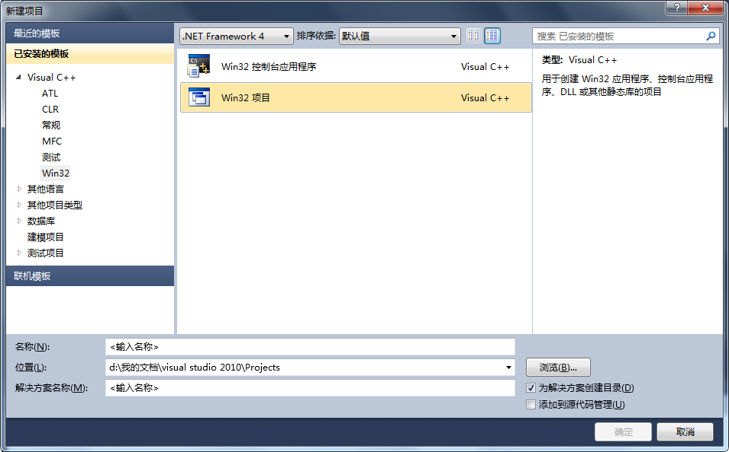
创建Win32项目

Slide 21
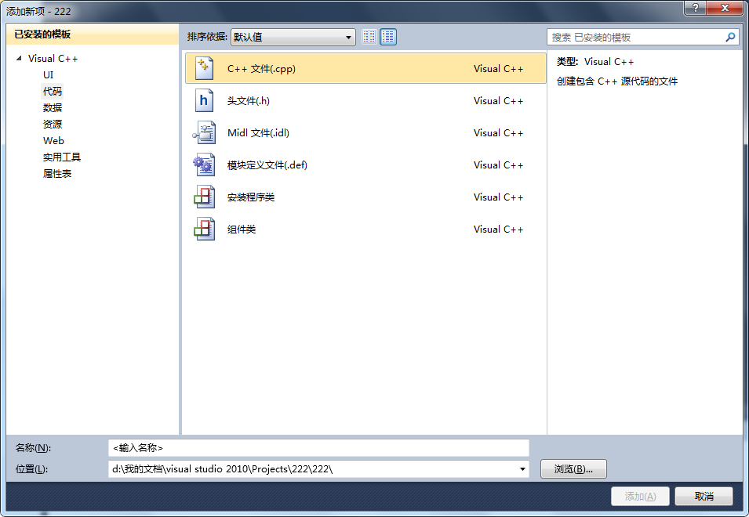
向项目中添加文件
“项目/添加新项”

Slide 22
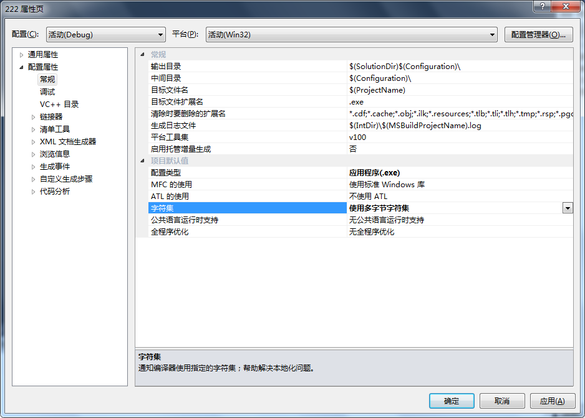
修改字符集
“项目/属性/配置属性/常规”

Slide 23
在VC中Windows程序的两种开发方法
Windows API
MFC 类库

Slide 24
MFC概述
MFC的英文全称是Microsoft Foundation Class，即微软基础类库，是微软为了简化程序员的开发工作所开发的一套C++类的集合，是一套面向对象的函数库，它是以类的形式提供给用户使用。
MFC将大部分的Windows API函数封装到类中，以类成员函数的形式提供给用户调用。同时，类库的强大功能足以完成我们程序的绝大部分功能。
Visual C++还提供了许多Application Wizard，用来创建各种基本的应用程序，其中包含了程序所需的所有样板代码，只需在此基础上加上自己需要的。
Notes:
MFC类库，编程容易了，弊端不好理解

Slide 25
MFC类结构
目前MFC的版本中包含200多个类，以层次结构的方式组织。
CObject
CCmdTarget
CWinThread
CWinApp
CWnd
CView
CFrameWnd
CDialog
控件类
CDocument
Notes:
所有能够进行消息处理的类都是基于CCmdTarget类的，也就是说CCmdTarget类是所有可以进行消息处理类的父类。CCmdTarget类是MFC处理命令消息的基础和核心
高层类提供一般的功能，底层类实现更具体的功能。
CWnd类实现了Windows窗口中大多数常用的功能。比如窗口创建、销毁窗口、使用菜单、绘图，CDialog继承了CWnd的功能，另外添加了对话框的一些功能。比如创建并显示对话框，关闭对话框

Slide 26
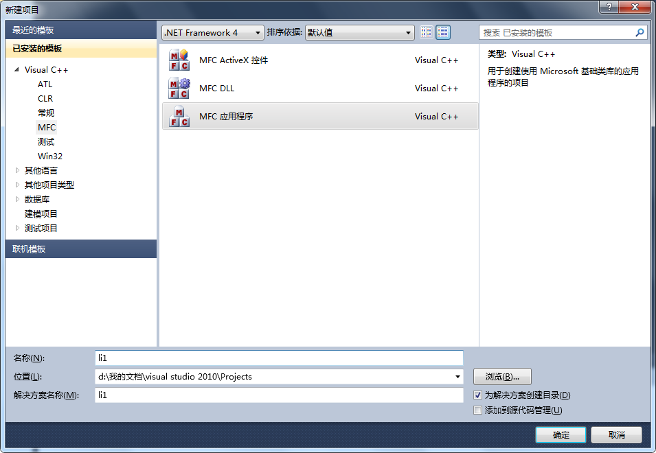

Slide 27
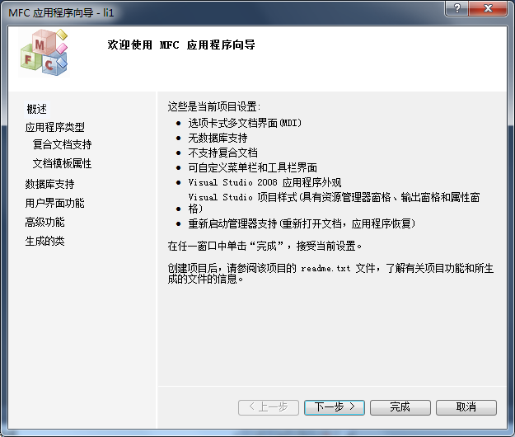

Slide 28
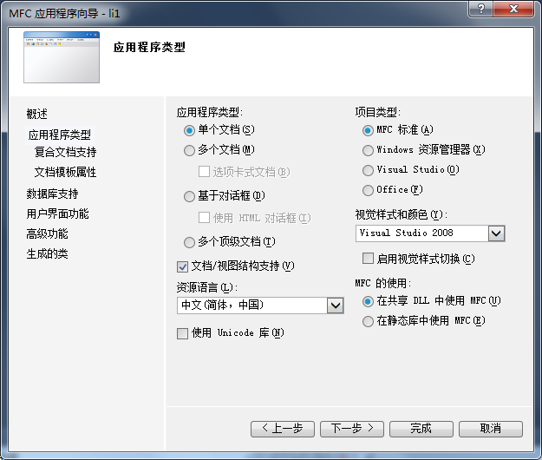
下面的步骤可保持默认设置。

Slide 29
MFC应用程序向导创建的类
单文档应用程序
CAboutDlg
CMainFrame
C*App
C*Doc
C*View
theApp
对话框应用程序
CAboutDlg
C*App
C*Dlg
theApp
Notes:
类名中蓝色部分随着工程名的不同而不同

Slide 30
单击处画一个小圆圈
CDC *pDC=GetDC();
pDC->Ellipse(point.x-5, point.y-5, point.x+5, point.y+5);
ReleaseDC(pDC);

Slide 31
为单击消息添加消息响应函数
在C*View类上单击鼠标右键，弹出的快捷菜单中选择 “ClassWizard（类向导）”，选择第二个标签“Message（消息）”

Slide 32
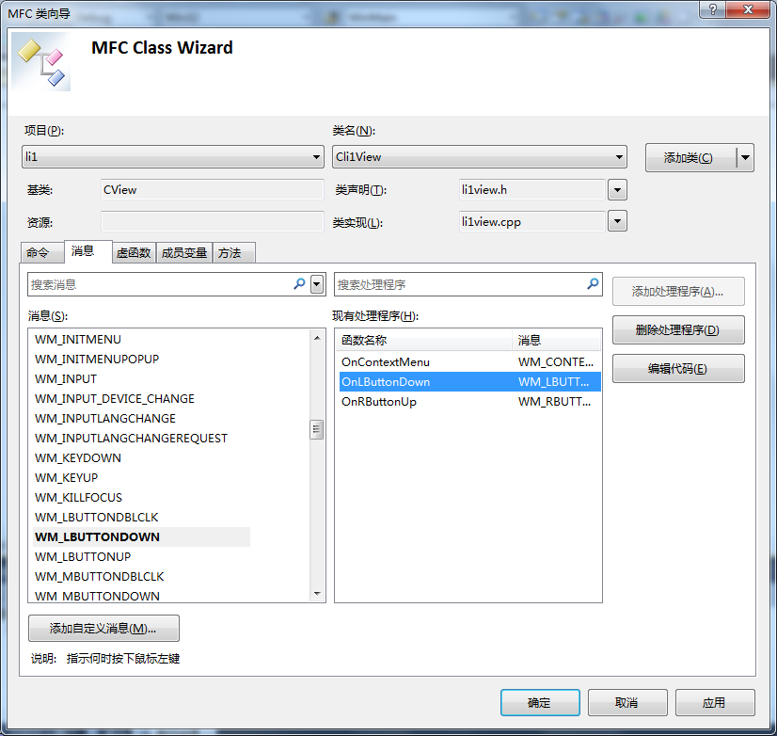

Slide 33
为单击消息添加消息响应函数
void CWindowsView::OnLButtonDown(UINT nFlags, CPoint point)
{
// TODO: Add your message handler code here and/or call default
CDC *pDC=GetDC();
pDC->Ellipse(point.x-5, point.y-5, point.x+5, point.y+5);
ReleaseDC(pDC);
CView::OnLButtonDown(nFlags, point);
}

Slide 34
消息
函数
MFC消息映射机制
建立一个消息和函数的对应表，当收到消息时查找表，如果表中有相应的消息，就将消息交给对应的函数处理。
消 息 | 响应函数
BN_CLICKED(IDC_TEST1_BUTTON) | OnTest1Button
BN_CLICKED(IDC_CLEAR1_BUTTON) | OnClear1Button
BN_CLICKED(IDC_EXIT_BUTTON) | OnExitButton
…… | ……

Slide 35
消息
函数
MFC消息映射机制
从鼠标单击操作到Windows应用程序作出相应的反应经历以下步骤：
1、用户单击鼠标；
2、产生相应的消息；
3、在消息映射表中查找是否有相应的消息处理函数，如果没有，则不理会该消息，如果有，进行第4步；
4、调用消息处理函数进行相应的处理。

Slide 36
MFC消息映射机制
添加消息处理函数时，源代码会发生3个方面的变化：
新增了消息处理函数的定义；
（.h文件 两个AFX_MSG注释宏之间）
新增了消息处理函数的实现；
（.cpp文件)
在消息映射表中登记。
（.cpp文件 BEGIN_MESSAGE_MAP和END_MESSAGE_MAP之间)

Slide 37
小 结
Windows程序的特点
Windows程序的编写

